Slide 1
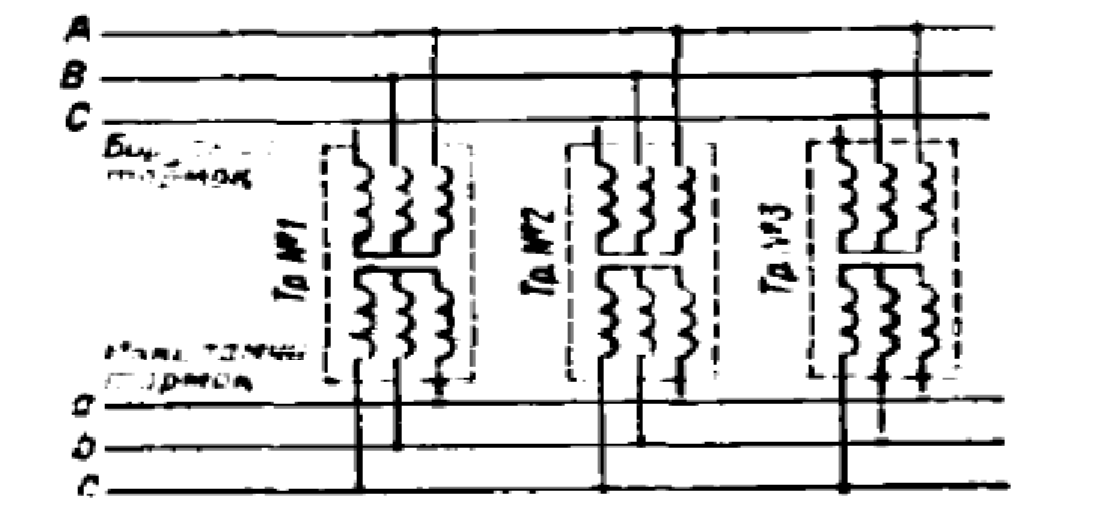
TRANSFORMATORLARNING PARALLEL ISHLASHI
Stansiya va podstansiyalarda kuchlanish, odatda, bitta transformator bilan emas, balki alohida-alohida yoki parallel ishlaydigan bir necha transformatorlar bilan transformatsiyalanadi. Ikki yoki bir necha transformatorning birlamchi chulg‘amlari umumiy birlamchi tarmoqqa, ikkilamchi chulg‘amlari esa umumiy ikkilamchi tarmoqqa ulanganda transformatorlarning birgalikda ishlashi ularning parallel ishlashi deyiladi
Transformatorlarni parallel ishlashga ulash.

Slide 2
Katta quvvatli bitta transformator o‘rniga parallel ulangan bir necha transformatorlarni ishlatish biror transformatorda avariya bo‘lganda yoki uni ta’mirlash uchun uzib qo‘yilganda isteʼmolchilarni energiya bilan uzluksiz taʼminlash uchun zarurdir. Bundan tashqari, yuklama grafigi o‘zgarib turadigan, masalan, yuklama quvvati sutkaning turli soatlarida ancha o‘zgarib turadigan podstansiyalarda ham parallel ulangan bir necha transformatorlar ishlatish maqsadga muvofiqdir. Bunda yuklama quvvati kamayganda bitta yoki bir necha transformatorni uzib, ulangan holda qolgan boshqa transformatorlarning yuklamasini nominal yuklamaga yaqin qilish mumkin. Natijada transformatorlar ishlashining ekspluatatsion ko‘rsatkichlari (FIK va soz f₂) ancha yuqori bo‘ladi. Faqat muayyan shartlarga rioya qilingandagina transformatorlarni parallel ishlashga ulash mumkin. Bunda chulg‘amlarning ulanish guruhi katta ahamiyatga ega bo‘ladi, bular haqida keying mavzularda tushuncha berib o‘tiladi.

Slide 3
CHULG‘AMLARNING ULANISH SXEMALARI
Shu vaqtga qadar biz vektor diagrammalar qurishda va EYKlar faza jihatdan birbiriga mos, deb hisoblagan edik, lekin bu hol birlamchi va ikkilamchi g‘altaklar bir tomonga o‘ralganda va bu g‘altaklarning chiqish uchlari 99-rasm, a da ko‘rsatilganidek bir xil markalangandagina to‘g‘ri bo‘ladi. Agar transformatorda past kuchlanishli g‘altakning o‘ralish yo‘nalishi o‘zgartirilsa yoki uning chiqish uchining belgisi boshqa qo‘yilsa, u holda EYK É₂ faza jihatdan EYK £ ga nisbatan
180° ga siljigan bo‘lib qoladi (99-rasm, b). É₁ va É₂ EYKlar orasidagi faza siljishini tutashmalar guruhi orqali ifodalash qabul qilingan, lekin fazalarning bunday siljishi 0 dan 360° gacha o‘zgarishi mumkinligi, siljish karraliligi esa 30° ni tashkil etishi sababli tutashmalar guruhini belgilash uchun 1 dan 12 gacha bo‘lgan bir qancha sonlar tanlab olinadi, unda har qaysi birlik 30° siljish burchagiga mos keladi. Bunday belgilashga É₁ va É_{g} vektorlarning nisbiy holatini daqiqa hamda soat strelkasining holati bilan taqqoslash asos qilib olingan. Bunda yuqori kuchlanish chulg‘amining EYK vektori 12 raqamni ko‘rsatib turuvchi daqiqa strelkasi, past kuchlanish chulg‘amining EYK vektori esa soat strelkasi deb faraz qilinadi (100-rasm).
Soat strelkasining daqiqa strelkasiga nisbatan holati PK chulg‘ami EYK vektorining YUK chulg‘ami EYK vektoriga nisbatan tutgan holati bilan aniqlanadi.

Slide 4
Bir fazali transformatorlarni tutashtirish guruhlari: v – 1/1–12; D – 1/1– 6.

Slide 5
Chulg‘amlarni tutashtirishning ГОСТda ko‘rsatilgan sxemalari va tutashtirish guruhlari.

Slide 7
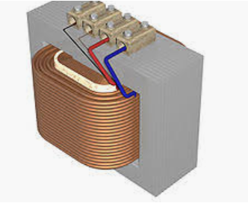
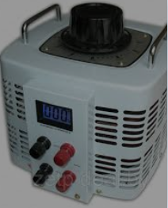

Slide 8
TRANSFORMATORLARNING PARALLEL ISHLASHI
Transformatorlarni parallel ishlashga ulash.

Slide 9
CHULG‘AMLARNING ULANISH SXEMALARI
Bir fazali transformatorlarni tutashtirish guruhlari: v – 1/1–12; D – 1/1– 6.

Slide 10
Chulg‘amlarni tutashtirishning ГОСТda ko‘rsatilgan sxemalari va tutashtirish guruhlari.

Slide 11
TRANSFORMATORLARNING TUZILISHI VA ISHLASH TAMOYILI
Tuman elektr stansiyasidan elektr bilan taʼminlash sxemasi.

Slide 12
Maʼlumki, elektr energiyasi uzoq masofalarga yuqori kuchlanishda uzatiladi, shuning uchun liniyalar energiya isroflari ancha kamayadi, lekin elektr generatorlarning bevosita chiqish klemmalarida kuchlanish odatda 20 kv dan oshmaganligi sababli elektr uzatish liniyasining bosh qismida kuchaytiruvchi transformatorlar o‘rnatiladi, ular o‘zgaruvchan tokning kuchlanishini kerakli qiymatgacha kuchaytirib beradi. Elektr uzatish liniyasining uzunligi va uzatiladigan quvvat qanchalik katta bo‘lsa, bu kuchlanish ham shunchalik katta bo‘lishi kerak. Masalan, taxminan 103 mW quvvatni 1000 km masofaga uzatib berish uchun 500 kv ga yaqin kuchlanish zarur. Elektr energiyasi isteʼmolchilar orasida taqsimlanadigan joylarda pasaytiruvchi transformatorlar o‘rnatiladi: ular kuchlanishni talab qilinadigan darajagacha, masalan, 6 kv gacha pasaytirib beradi va, nihoyat, elektr energiyasi isteʼmol qilinadigan joylarda kuchlanish pasaytiruvchi transformatorlar vositasida yana 127, 220 yoki 380 v gacha kamaytiriladi va bevosita korxonalarning isteʼmolchilariga hamda turar joy binolariga beriladi. Bu asosiy ishlatilish sohasidan tashqari, transformatorlar turli xil elektr qurilmalarda (isitish, payvandlash qurilmalari va boshqalar), radio, aloqa, avtomatika qurilmalarida va hokazolarda foydalaniladi.

